Slide 1

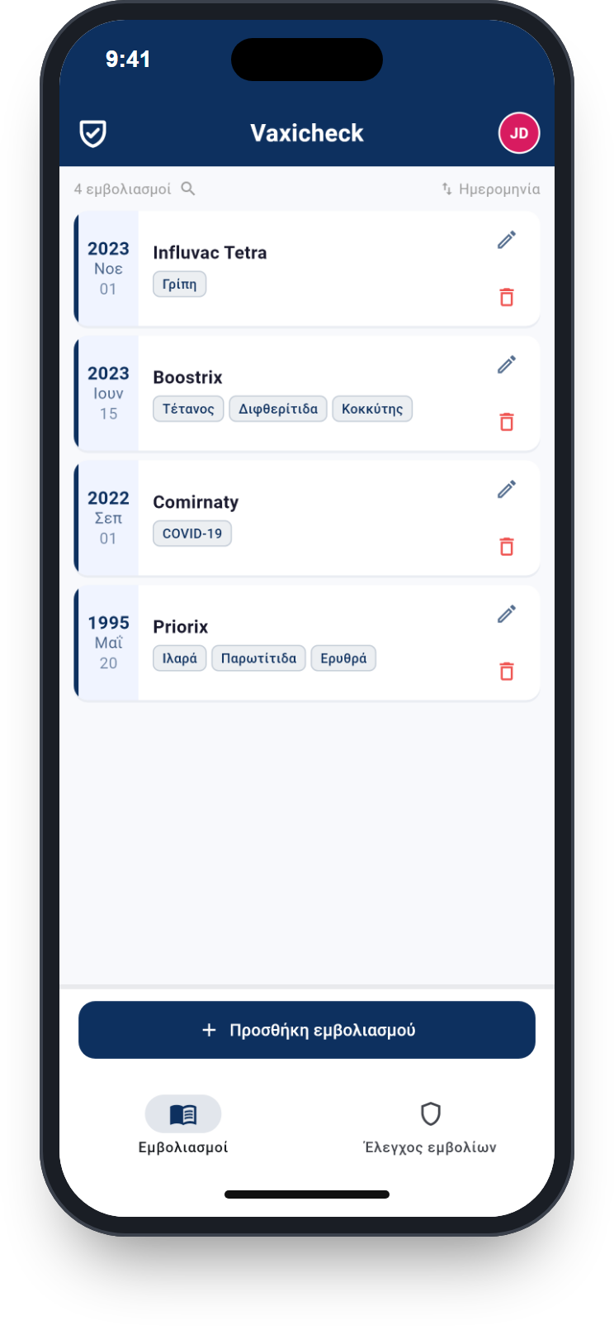







Vaxicheck
Δωρεάν εφαρμογή για iPhone & Android
Έλεγχος εμβολίων με φωτογραφία
Με τη δωρεάν εφαρμογή, οι εγγραφές εμβολιασμών αναγνωρίζονται γρήγορα με μια φωτογραφία και εμφανίζονται με σαφή δομή.
Τρέχουσες συστάσεις
Εξαγωγή PDF
Σύγκριση με τις τρέχουσες συστάσεις, π.χ. της STIKO – βλέπετε αμέσως ποια εμβόλια λείπουν ή χρειάζονται αναμνηστική δόση.
Όλοι οι εμβολιασμοί σε PDF, π.χ. για τον γιατρό σας ή για ένα ταξίδι.
Ελάχιστα δεδομένα
Για όλη την οικογένεια
Χωρίς υποχρέωση δήλωσης ονόματος, χωρίς εργαλεία παρακολούθησης, σύμφωνα με τον ΓΚΠΔ, διαγραφή όλων των δεδομένων ανά πάσα στιγμή.
Πολλά προφίλ, προαιρετικό κλείδωμα εφαρμογής, υπενθυμίσεις εμβολιασμών μέσω push, σε 43 γλώσσες.
Δωρεάν λήψη
www.vaxicheck.com
Αναπτύχθηκε στην Κολωνία από τη MEDEPS, spin-off του Πανεπιστημίου της Κολωνίας.
Notes:
Έλεγχος εμβολίων με φωτογραφία
Με τη δωρεάν εφαρμογή, οι εγγραφές εμβολιασμών αναγνωρίζονται γρήγορα με μια φωτογραφία και εμφανίζονται με σαφή δομή.
• Τρέχουσες συστάσεις: Σύγκριση με τις τρέχουσες συστάσεις, π.χ. της STIKO – βλέπετε αμέσως ποια εμβόλια λείπουν ή χρειάζονται αναμνηστική δόση.
• Εξαγωγή PDF: Όλοι οι εμβολιασμοί σε PDF, π.χ. για τον γιατρό σας ή για ένα ταξίδι.
• Ελάχιστα δεδομένα: Χωρίς υποχρέωση δήλωσης ονόματος, χωρίς εργαλεία παρακολούθησης, σύμφωνα με τον ΓΚΠΔ, διαγραφή όλων των δεδομένων ανά πάσα στιγμή.
• Για όλη την οικογένεια: Πολλά προφίλ, προαιρετικό κλείδωμα εφαρμογής, υπενθυμίσεις εμβολιασμών μέσω push, σε 43 γλώσσες.
Δωρεάν λήψη: www.vaxicheck.com
Αναπτύχθηκε στην Κολωνία από τη MEDEPS, spin-off του Πανεπιστημίου της Κολωνίας.

